Slide 1
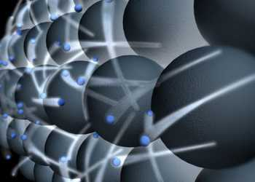
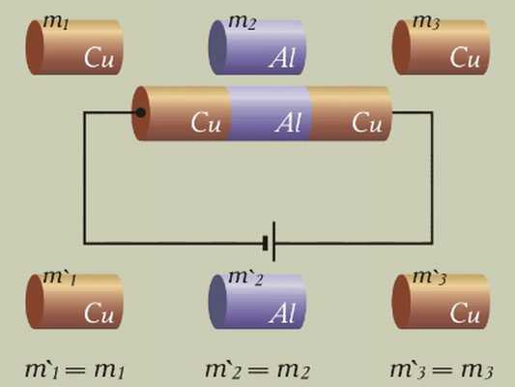
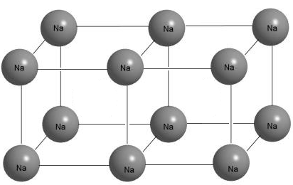
Электрический ток в металлах
понятия
задания
Заряд электрона: q_{e} = - 1,6∙10⁻¹⁹ Кл
Масса электрона: m_{e} = 9,1∙10⁻³¹ кг
Скорость электронов при прохождении тока: v ≈ 0,005 м/с
Модель электронного газа
К. Рикке
Идея опыта принадлежит русским физикам Л. И. Мандельштаму и Н. Д. Папалекси (1913 г.). В 1916 году американский физик Р. Толмен и шотландский физик Б. Стюарт усовершенствовали методику этих опытов и выполнили количественные измерения, неопровержимо доказавшие, что ток в металлических проводниках обусловлен движением
электронов.
Толмен-Стюарт
выводы
Все одновременно!
в течение года…
Положительные ионы
-
+
+
+
+
Электрический ток в металлах представляет собой упорядоченное движение свободных электронов.
+
+
+
+
+
+
+
+
+
+
+
+
+
+
+
Электрическое поле в металлах распространяется со скоростью 300000 км/с.
В 1901г. К.Рикке провел эксперимент, в результате которого ученый хотел получить ответ на вопрос – участвуют ли ионы
металлов в создании электрического тока
+
+
+
+
+
+
Свободные электроны
Сенин В.Г., МБОУ «СОШ №4», г. Корсаков

Slide 2
Электрический ток в металлах
понятия
задания
Какие частицы являются носителями электрического тока в металлических проводниках?
- положительные ионы
отрицательные ионы
положительные и отрицательные ионы и электроны
только свободные электроны
Как движутся свободные электроны в проводнике при наличии в нем электрического поля?
Участвуют только в упорядоченном движении
под действием
электрического поля
Участвуют только в
тепловом, хаотическом
движении
Участвуют в тепловом, хаотическом движении
и дрейфуют к точкам с
большим потенциалом
нет
нет
нет
нет
нет
да
да
Сенин В.Г., МБОУ «СОШ №4», г. Корсаков

